Slide 1
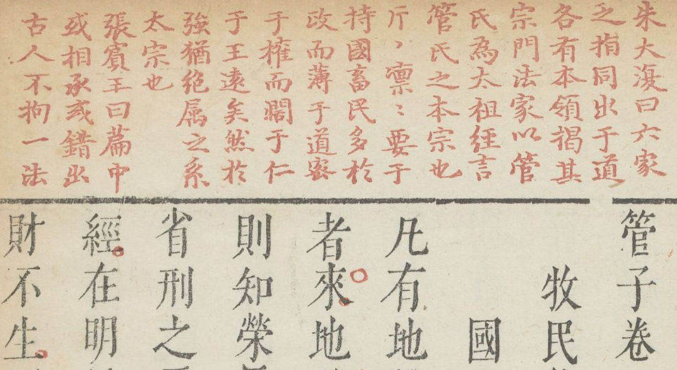
Lunyu 論語

Slide 2
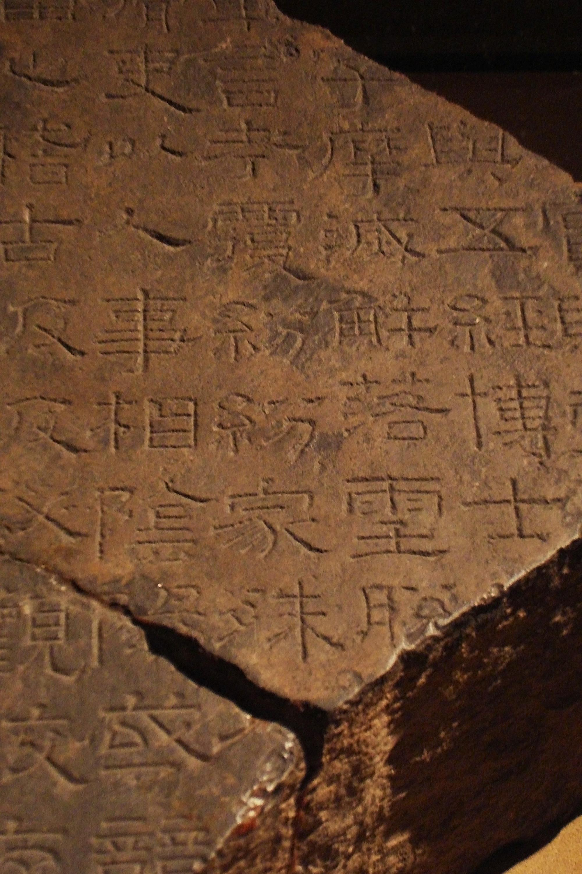
Základní témata
Struktura Hovorů
Svět Hovorů
Postava Konfucia a Hovory
Vznik a vývoj textu
Xiping shiji 熹平石經, kamenné stély z dynastie Východní Han

Slide 3
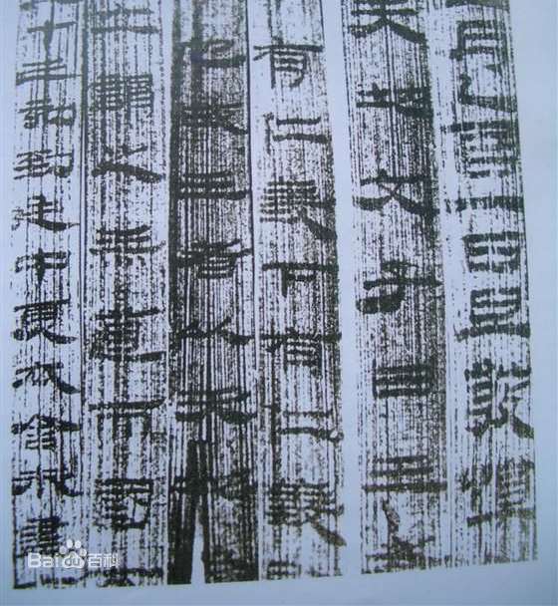
Struktura Hovorů
20 kapitol – tematických?
Tradičně označované prvními dvěma znaky 學而，爲政，八佾。。。
Rozliční mluvčí (Kongzi, Zengzi, Zixia, Zigong…též Yao a Shun)
1) Krátký narativ s rozhovorem
2) Rozhovor uvozený konkrétními osobami
3) Prostý výrok
4) Holá tvrzení
Reprodukce bambusových úštěpků nalezených v Dingzhou 定州

Slide 4
1) Krátký narativ s rozhovorem
子路、曾皙、冉有、公西華侍坐。子曰：「以吾一日長乎爾，毋吾以也。居則曰：「不吾知也！』如或知爾，則何以哉？」子路率爾而對曰：「千乘之國，攝乎大國之間，加之以師旅，因之以饑饉；由也為之，比及三年，可使有勇，且知方也。」夫子哂之。「求！爾何如？」對曰：「方六七十，如五六十，求也為之，比及三年，可使足民。如其禮樂，以俟君子。」「赤！爾何如？」對曰：「非曰能之，願學焉。宗廟之事，如會同，端章甫，願為小相焉。」「點！爾何如？」鼓瑟希，鏗爾，舍瑟而作。對曰：「異乎三子者之撰。」子曰：「何傷乎？亦各言其志也。」曰：「莫春者，春服既成。冠者五六人，童子六七人，浴乎沂，風乎舞雩，詠而歸。」夫子喟然歎曰：「吾與點也！」三子者出，曾皙後。曾皙曰：「夫三子者之言何如？」子曰：「亦各言其志也已矣。」曰：「夫子何哂由也？」曰：「為國以禮，其言不讓，是故哂之。」「唯求則非邦也與？」「安見方六七十如五六十而非邦也者？」「唯赤則非邦也與？」「宗廟會同，非諸侯而何？赤也為之小，孰能為之大？」
Zilu, Zeng Xi, Ran You a Gongxi Hua seděli po boku Mistra, připraveni mu posloužit. Mistr řekl: „Jsem sice o nějaký ten rok starší než vy, ale neberte mě tak a směle mluvte. Obvykle říkáváte: ,Nikdo mě nezná!' Kdybyste se stali známými, co byste v takovém případě chtěli dokázat?" Zilu ihned, bez rozmýšlení, prohlásil: „Řekněme, že by existoval stát disponující tisícem válečných vozů, avšak sevřený mezi dvěma velkými říšemi, zvnějšku napadaný cizími vojsky a doma sužovaný neúrodou a hladem – kdybych já takový stát spravoval, během tří let bych dokázal, že by lidé získali odvahu, a také že by věděli, jak a co dál." Mistr se jen pousmál. „A co ty, Qiue?" – otázal se Mistr. Ran You odpověděl: „Kdybych mohl spravovat území o obvodu řekněme šedesáti či sedmdesáti li, případně padesáti či šedesáti li, stačily by mi jen tři roky, aby lid žil v dostatku - pokud jde o etiketu Li a hudbu, těch by se ovšem musel ujmout až pravý aristokrat!" Mistr řekl: „A ty, Chi53?" Ten odpověděl: „Neříkám, že to musím dokázat, ale rád bych se naučil tohle: Vystupovat při obětování v chrámu předků, nebo při uzavírání spojenectví mezi knížaty jako malý ceremoniář, oděný do slavnostního roucha a se slavnostním kloboukem na hlavě." Mistr se dále otázal: „A co ty, Diane?" Zeng Xi, který právě drnkal na struny loutny, přestal hrát, a když zvuk dozněl, odložil loutnu, vstal a řekl: „Já bych měl jiné přání než ti tři." Mistr řekl: „A co na tom? Vždyť každý má jen říci svou představu, nic víc!" Zeng Xi řekl: „Pozdě na jaře, kdy už lze nosit jarní oděv, rád bych se spolu s druhými muži a jinochy šel vykoupat v řece Yi u chrámu Wu Yu bychom se osvěžili chladným větříkem a potom se vrátili se zpěvem domů." Mistr si povzdechl a řekl: „Já souhlasím s tím, co řekl Dian!„
+ Historky XVIII.5 a XVIII.6 (98)

Slide 5
1) Krátký narativ s rozhovorem - Konfucius bez Konfucia
儀封人請見。曰：「君子之至於斯也，吾未嘗不得見也。」從者見之。出曰：「二三子，何患於喪乎？天下之無道也久矣，天將以夫子為木鐸。」
The border warden at I requested to be introduced to the Master, saying, "When men of superior virtue have come to this, I have never been denied the privilege of seeing them." The followers of the sage introduced him, and when he came out from the interview, he said, "My friends, why are you distressed by your master's loss of office? The kingdom has long been without the principles of truth and right; Heaven is going to use your master as a bell with its wooden tongue."

Slide 6
2) Rozhovor uvozený konkrétními osobami
子謂子貢曰：「女與回也孰愈？」對曰：「賜也何敢望回。回也聞一以知十，賜也聞一以知二。」子曰：「弗如也！吾與女弗如也。」
The Master said to Zi Gong, "Which do you consider superior, yourself or Hui?" Zi Gong replied, "How dare I compare myself with Hui? Hui hears one point and knows all about a subject; I hear one point, and know a second." The Master said, "You are not equal to him. I grant you, you are not equal to him."

Slide 7
3) Prostý výrok
子曰：「學而時習之，不亦說乎？有朋自遠方來，不亦樂乎？人不知而不慍，不亦君子乎？」
子曰：「述而不作，信而好古，竊比於我老彭。」
Ale přesto velice konkrétní přesah: 子曰：「由！知德者鮮矣。」

Slide 8
孔子於鄉黨，恂恂如也，似不能言者。其在宗廟朝廷，便便言，唯謹爾。
Confucius, in his village, looked simple and sincere, and as if he were not able to speak. When he was in the prince's ancestral temple, or in the court, he spoke minutely on every point, but cautiously.
朝，與下大夫言，侃侃如也；與上大夫言，誾誾如也。君在，踧踖如也。與與如也。
When he was waiting at court, in speaking with the great officers of the lower grade, he spoke freely, but in a straightforward manner; in speaking with those of the higher grade, he did so blandly, but precisely. When the ruler was present, his manner displayed respectful uneasiness; it was grave, but self-possessed.
君召使擯，色勃如也，足躩如也。揖所與立，左右手。衣前後，襜如也。趨進，翼如也。賓退，必復命曰：「賓不顧矣。」
When the prince called him to employ him in the reception of a visitor, his countenance appeared to change, and his legs to move forward with difficulty. He inclined himself to the other officers among whom he stood, moving his left or right arm, as their position required, but keeping the skirts of his robe before and behind evenly adjusted. He hastened forward, with his arms like the wings of a bird. When the guest had retired, he would report to the prince, "The visitor is not turning round any more.„
如， 似， S. 55

Slide 9
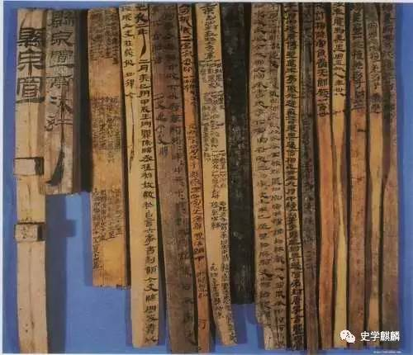
Svět Hovorů
Mistr jako autoritativní hlas, ke kterému se uchylují žáci
Obraz komunity a důraz na přátelství (které může překlenout i nutnou zdvořilost) a pokoru
Oživování idealistické vize světa dle starodávných vzorů (viz XIV, 38) – Mistr je nadán až nadpřirozenou silou, kterou může uskutečnit nemožné

Slide 10
Postava Konfucia a Hovory
Okolo Konfucia existovalo mnoho textů: Lunyu, Kongzi jiayu, Kongcongzi. Zmínky v Liji, Shuyuanu. Jako aktér v Zhuangovi apod.
Životopis v Shiji
Za západních Hanů existovala tradice Konfucia jakožto světce – nadpřirozené síly, věštění, nekorunovaný král
Suwang 素王 – spjato se školou nového textu a tradicí Gongyang 公羊 – esoterické předávání tradice
Hovory jako hanský kompilát textů o Konfuciovi jakožto sekulární postavě
Rukopis Lunyu dochovaný v Dunhuangu 敦煌

Slide 11
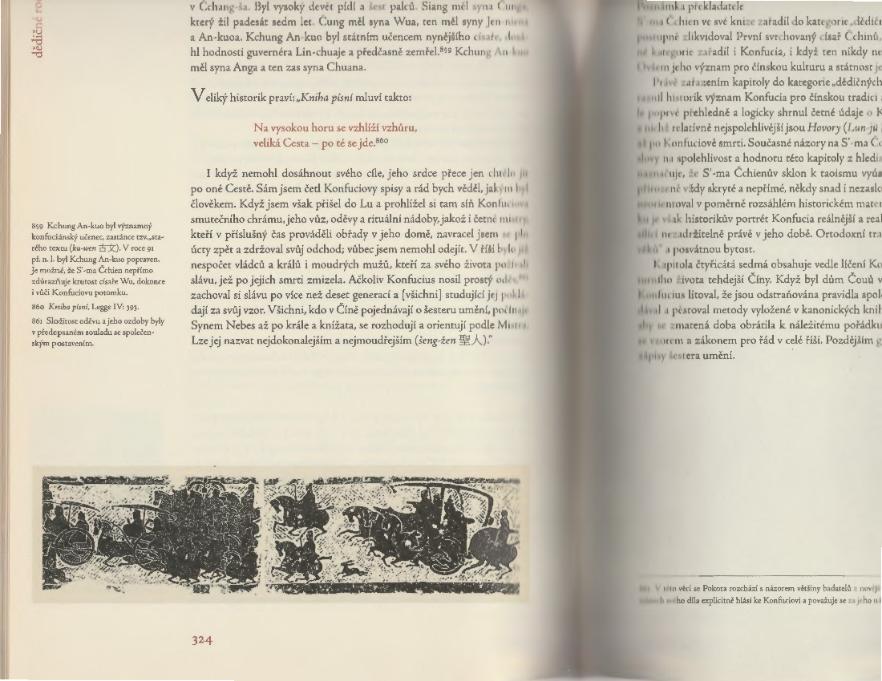

Slide 12
Zhuangův Konfucius 顏回曰：「回益矣。」仲尼曰：「何謂也？」曰：「回忘仁義矣。」曰：「可矣，猶未也。」他日復見，曰：「回益矣。」曰：「何謂也？」曰：「回忘禮樂矣。」曰：「可矣，猶未也。」他日復見，曰：「回益矣。」曰：「何謂也？」曰：「回坐忘矣。」仲尼蹴然曰：「何謂坐忘？」顏回曰：「墮肢體，黜聰明，離形去知，同於大通，此謂坐忘。」仲尼曰：「同則無好也，化則無常也。而果其賢乎！丘也請從而後也。」 Yan Hui said, 'I am making progress.' Zhongni replied, 'What do you mean?' 'I have ceased to think of benevolence and righteousness,' was the reply. 'Very well; but that is not enough.' Another day, Hui again saw Zhongni, and said, 'I am making progress.' 'What do you mean?' 'I have lost all thought of ceremonies and music.' 'Very well, but that is not enough.' A third day, Hui again saw (the Master), and said, 'I am making progress.' 'What do you mean?' 'I sit and forget everything.' Zhongni changed countenance, and said, 'What do you mean by saying that you sit and forget (everything)?' Yan Hui replied, 'My connexion with the body and its parts is dissolved; my perceptive organs are discarded. Thus leaving my material form, and bidding farewell to my knowledge, I am become one with the Great Pervader. This I call sitting and forgetting all things.' Zhongni said, 'One (with that Pervader), you are free from all likings; so transformed, you are become impermanent. You have, indeed, become superior to me! I must ask leave to follow in your steps.'

Slide 13
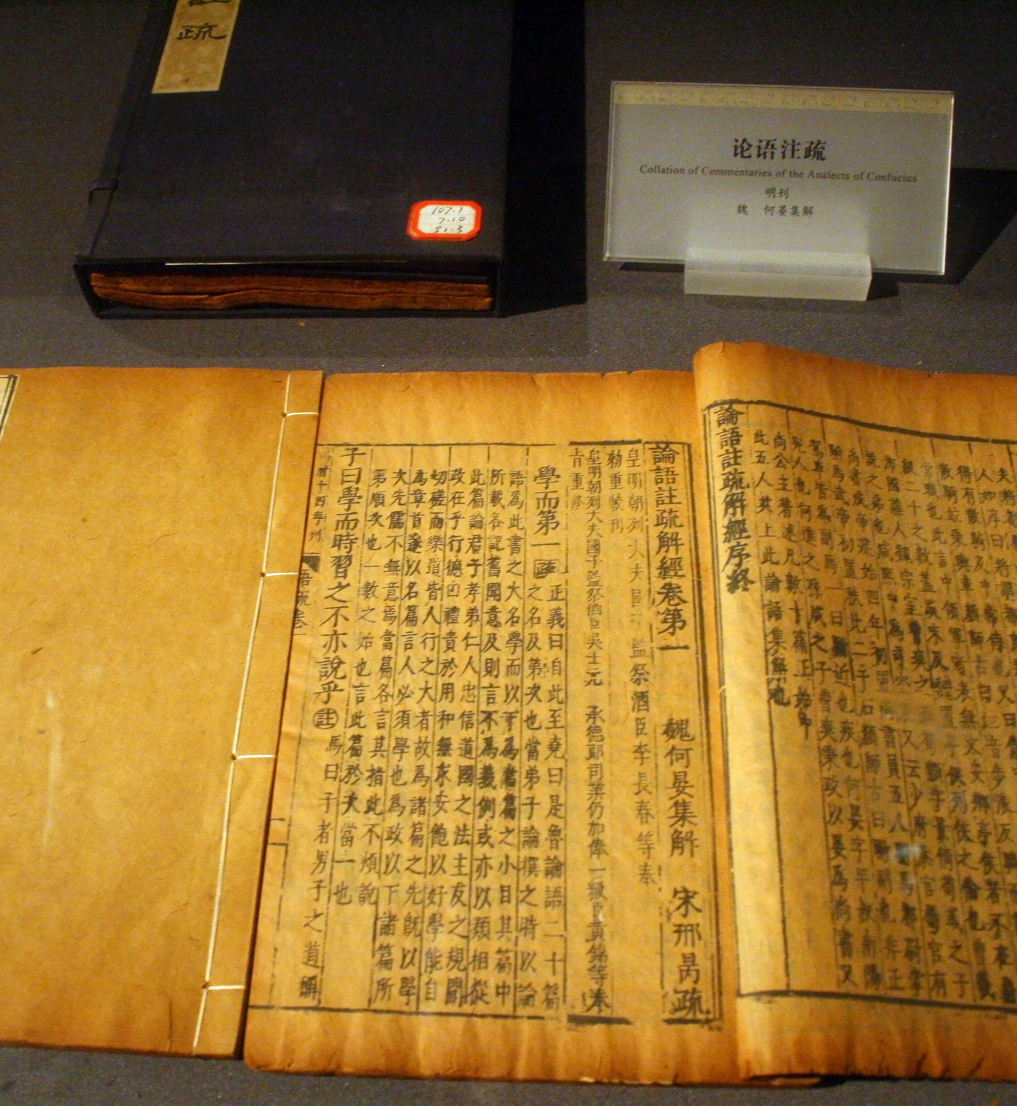
Vznik a vývoj textu
Za Válčících států koloval nespočet textů spojovaných s Konfuciem. Na vykopaných textech fragmenty Lunyu, Kongzi jiayu a dalších.
Lunyu jako text – v Hanshu 漢書 (Ban Gu 班固 32-92):
Lu Lunyu 魯論語 (20 kapitol)
QI Lunyu 齊論語 (22 kapitol)
Gu Lunyu 古論語 (21 kapitol)
Za Východních Hanů četné komentáře – Lunyu jijie 論語集解 (240-249 Cao Wei) (dochováno z Dunhuangu)
Komentátoři: He Yan 何晏 (195-249)
Huang Kan 皇侃 (488-545)
Zhu Xi 朱熹 (1130-1200)
Liu Baonan 劉寳楠(1791-1855)
Tištená edice Lunyu zhushu 論語注疏 z dynastie Ming

Slide 14
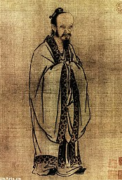
Pojmy v Lunyu
Ren 仁, shu 恕, li 禮, xiao 孝, Zhong 忠, xin 信…
Rozebírané v konkrétních situacích – „žité“
Nejsou součástí rigorózního systému a argumentace, ale autoritativních výroků a/nebo instruktivních situací
子曰：「觚不觚，觚哉！觚哉！」
齊景公問政於孔子。孔子對曰：「君君，臣臣，父父，子子。」公曰：「善哉！信如君不君，臣不臣，父不父，子不子，雖有粟，吾得而食諸？」
Denecke: Lunyu jako text z kategorie zishu 子書 představuje „základ žánru“

